Slide 1























Slide 2



WARM UP

Slide 3
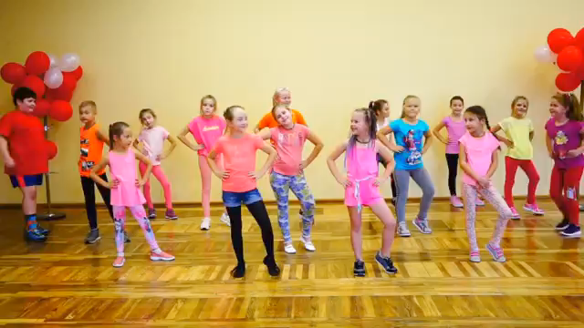

Slide 4
Review unit 6
My hobby

Slide 5

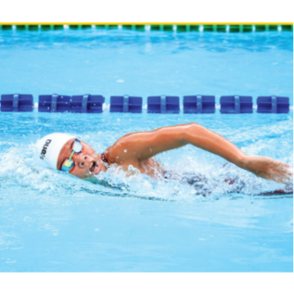




Look and say.
can
read
swim
speak
can’t
cook
write
sing
Notes:
Giáo viên yêu cầu học sinh nhìn tranh và nói. Sử dụng “ can” hoặc “can’t”.
The teacher asks the students to look at the picture and say. Use "can" or "can't".

Slide 6
Review Unit 7
My favourite sport

Slide 7
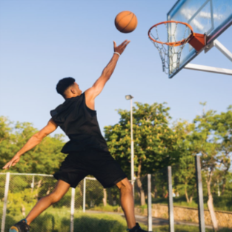
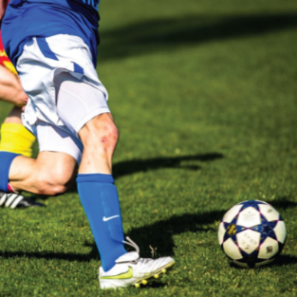

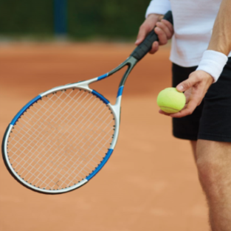
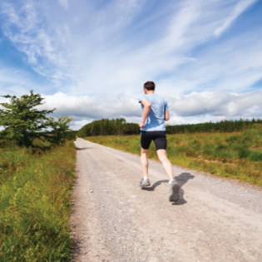
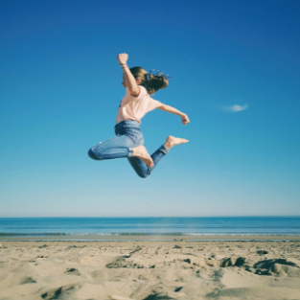
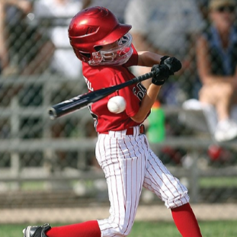
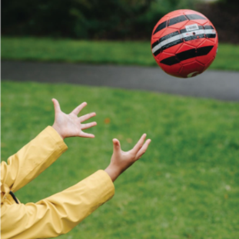
Look and say. Use “ I’m + V-ing ”
basketball
football
hockey
tennis
run
jump
hit
catch
Notes:
Giáo viên yêu cầu học sinh nhìn tranh và nói. Sử dụng mẫu câu “ I’m +v-ing”.
The teacher asks the students to look at the picture and say. Use the sentence pattern "I'm +v-ing".

Slide 8
Review Unit 8
My Town

Slide 9

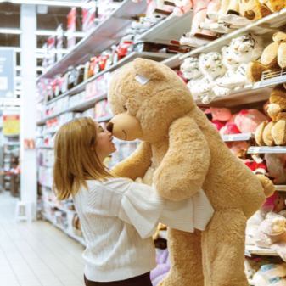
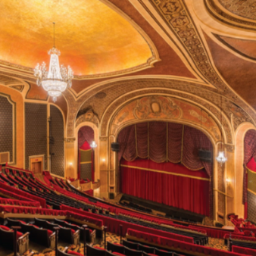
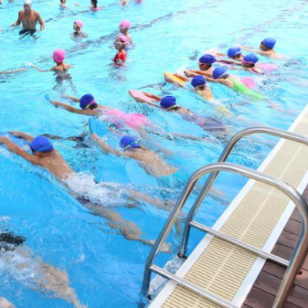
Read and match.
I’m swimming…
I’m watching film…
I’m buying toys…
I’m reading…
in the library
at the toy shop
at the theatre
in the pool
Notes:
Học sinh đoc và chon tranh phù hợp. Giáo viên click và tranh để kiểm tra.
Students read and choose the appropriate picture. Teacher clicks and pictures to check.

Slide 10
Review Unit 9
My favorite food

Slide 11

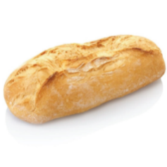




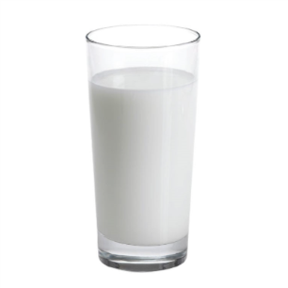

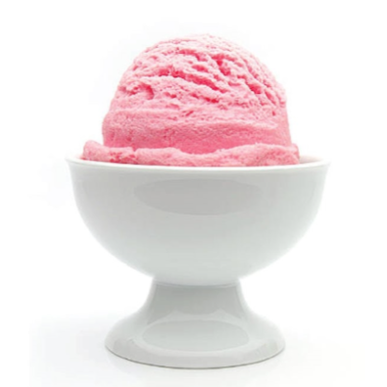
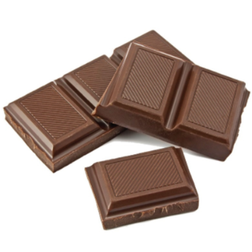
Listen and choose .
1
2
3
4
Notes:
Học sinh nghe và chọn tranh phù hợp với nội dung nghe đươc.
Students listen and choose pictures that match the content they hear.

Slide 12
Review Unit 10
Our world

Slide 13
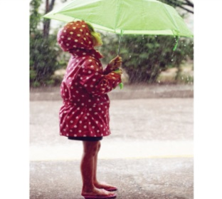
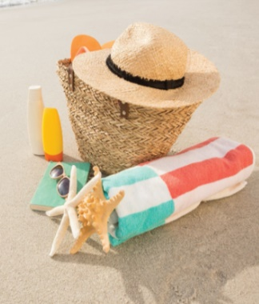






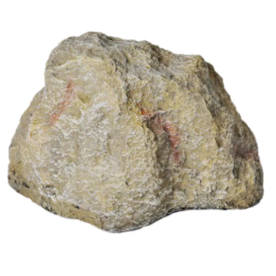
Look and choose.
✓
1.winter
✓
2.sunny
✓
3.rock
Notes:
Học sinh đọc và chọn tranh phù hợp với nội dung
Students read and choose pictures that match the content

Slide 14
Review Unit 11
My day

Slide 15

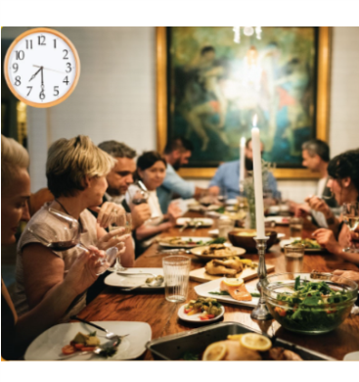
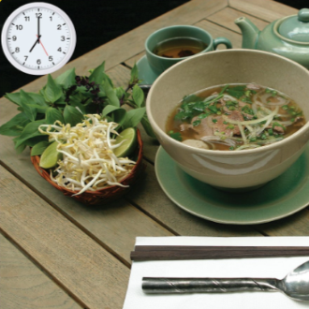

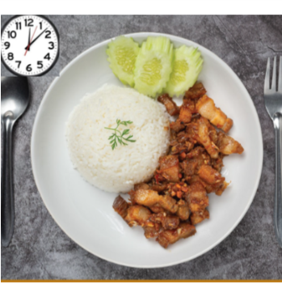
Look and number.
2
5
4
1
3
Notes:
Học sinh nhìn tranh và sắp xếp thứ tư tù 1 đến 5 các hoạt động trong 1 ngày.
Students look at the pictures and arrange Wednesday from 1 to 5 activities in 1 day.

Slide 16
Practice

Slide 17



RACING GAME
2022

Slide 18







4
3
2
1
4
3
2
1
Notes:
Chia lớp thành 2 đội.
Giáo viên click và các ô số để đội đó trả lời câu hỏi. Nếu đội trả lời đúng thì giáo viên click vào ô tô để di chuyển ô tô. Nếu trả lời sai thì nhường quyền chơi cho đội khác.
Cứ thế cho hết câu hỏi, đội vào đến đích trước là đội dành chiến thắng.

Slide 19





A
swim
B
jump
C
run

Slide 20
Choose the best sentence.
A
I’m eating in the museum.
B
I’m buying toys at the toy shop.
C
I’m running in the library.

Slide 21
Look and choose.
A
It’s rainy.
B
It’s windy.
C
It’s sunny.

Slide 22
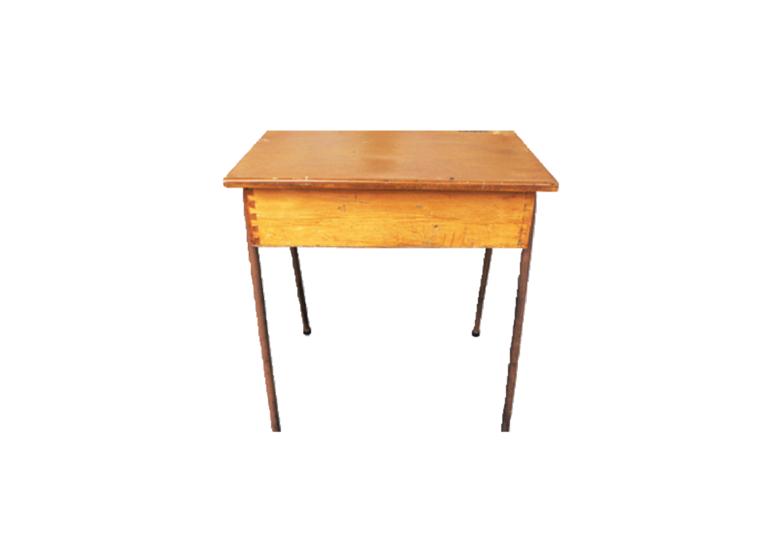
Where is the tomato?
A
It’s in the table.
B
It’s on the table.
C
It’s under the table.

Slide 23
A
football
B
basketball
C
hockey

Slide 24
Choose the best sentence.
A
I’m riding a bike at the zoo.
B
I’m swimming at the market.
C
I’m running at the park.

Slide 25
Look and choose.
A
It’s a river.
B
It’s a tree.
C
It’s a rock.

Slide 26
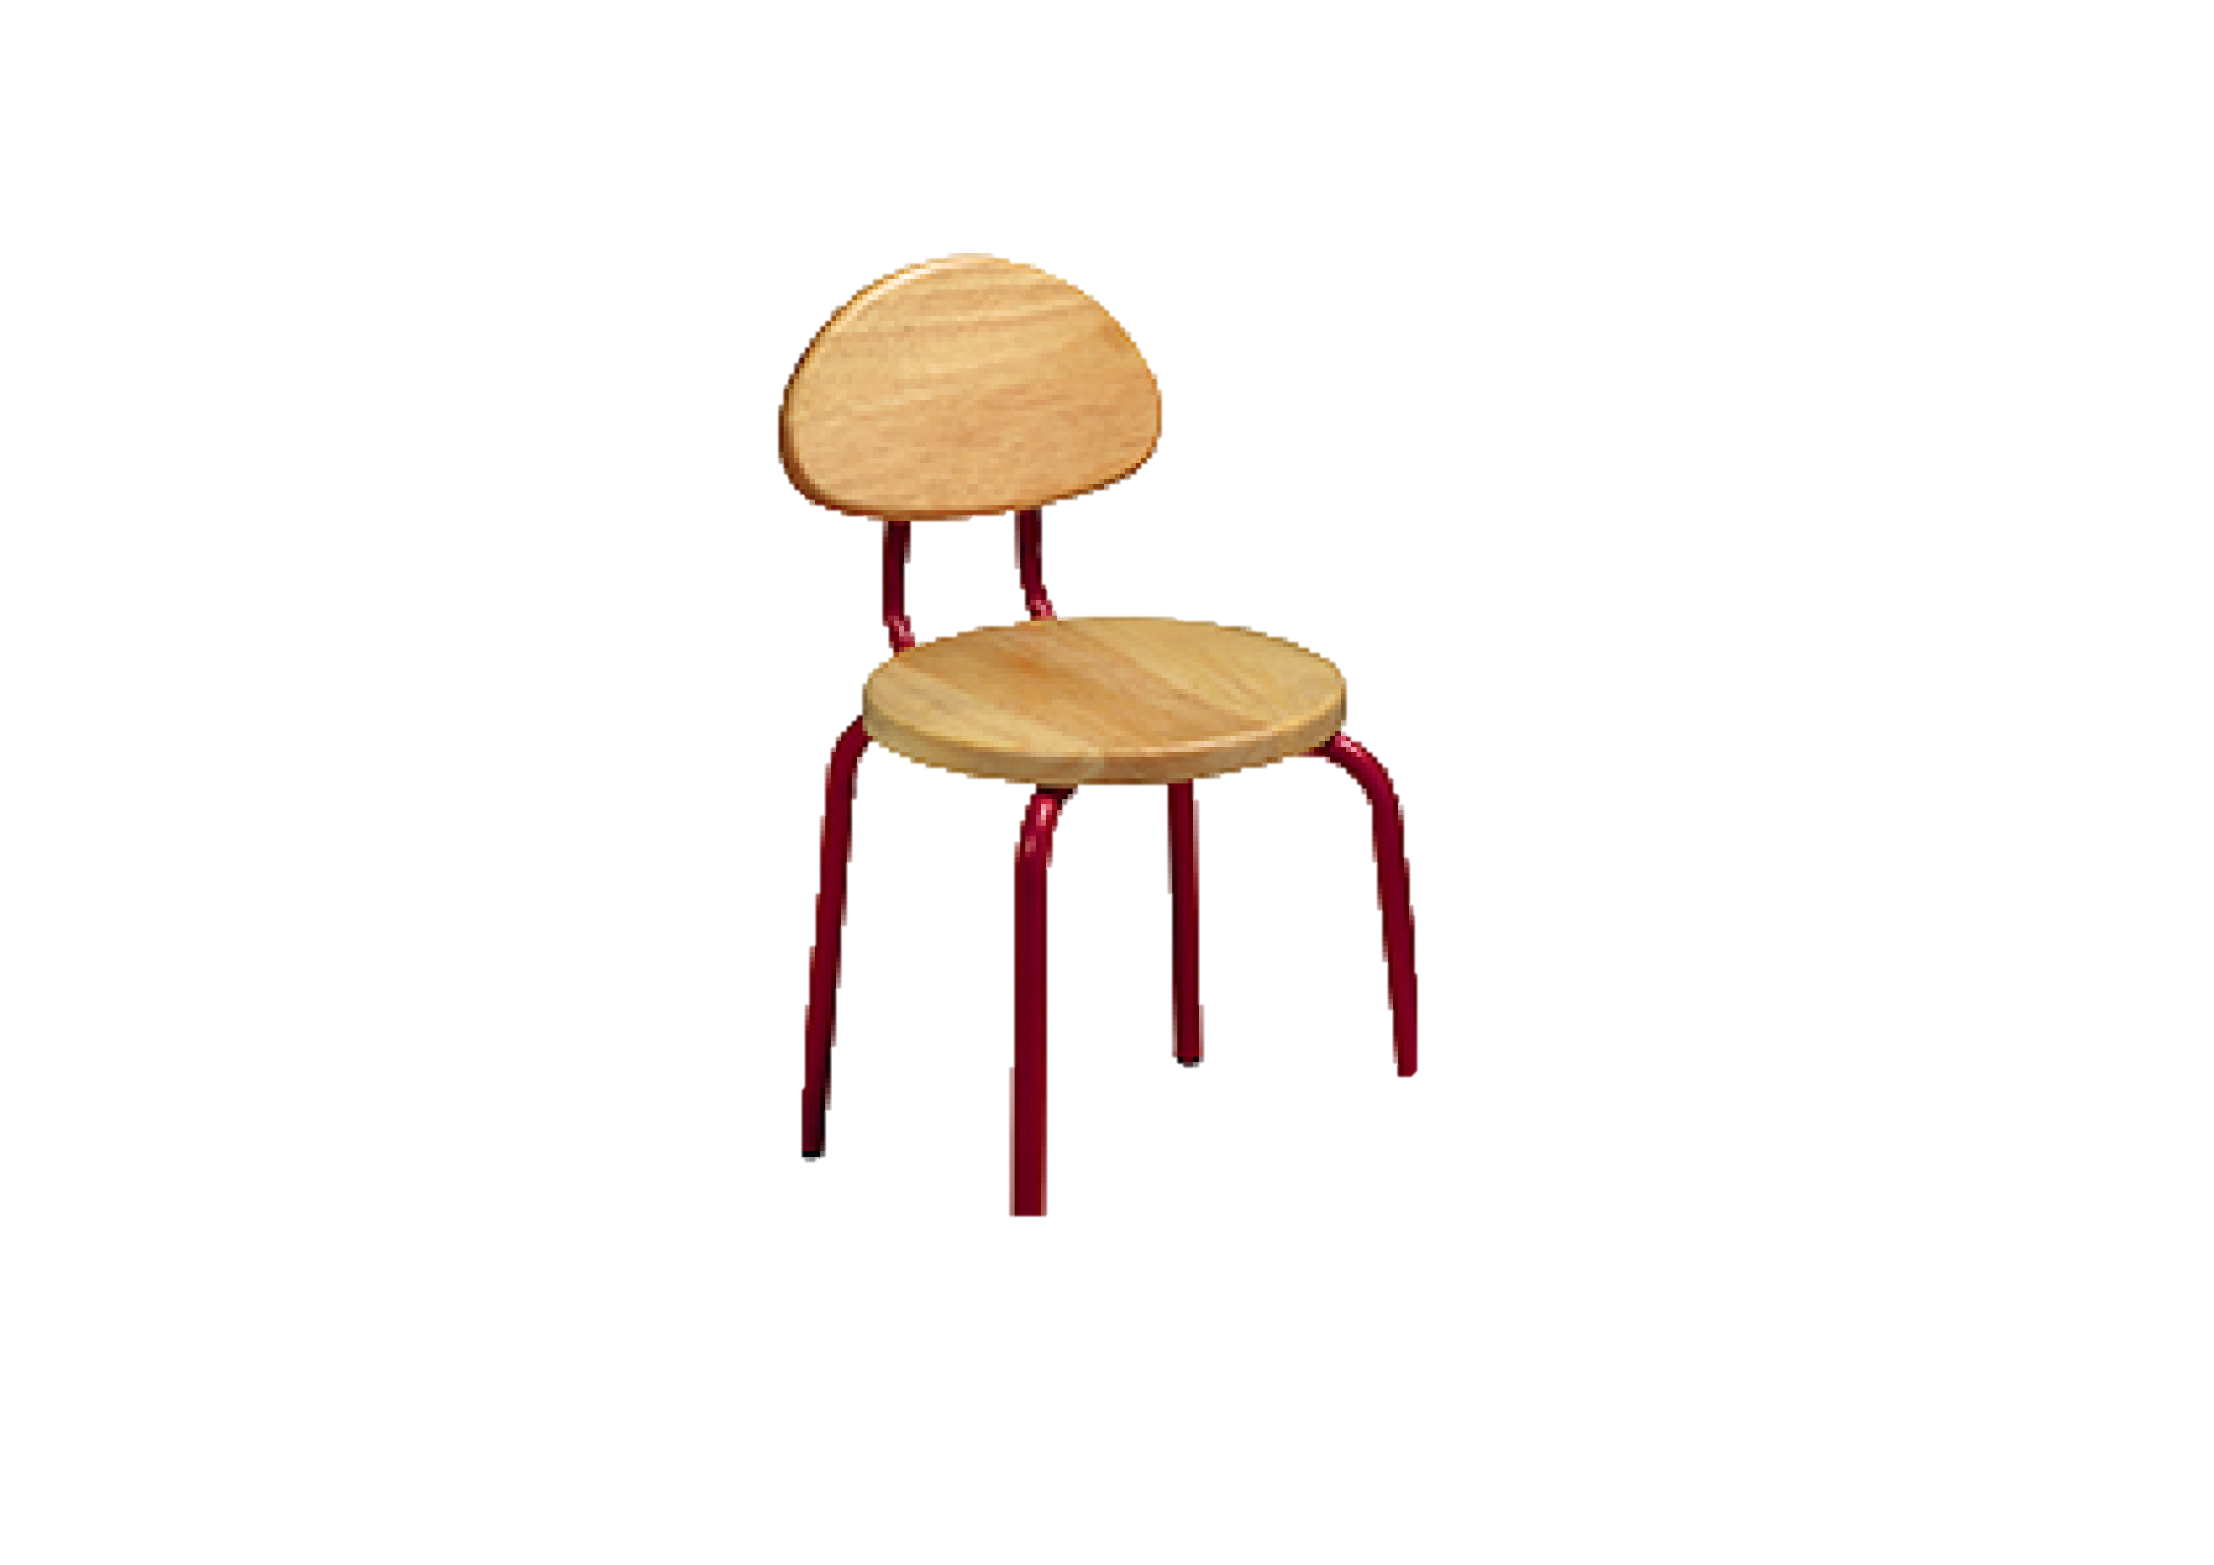

Where is the tomato?
A
It’s on the chair.
B
It’s under the chair.
C
It’s in the chair.

Slide 27




Thank you & goodbye!

